Slide 1
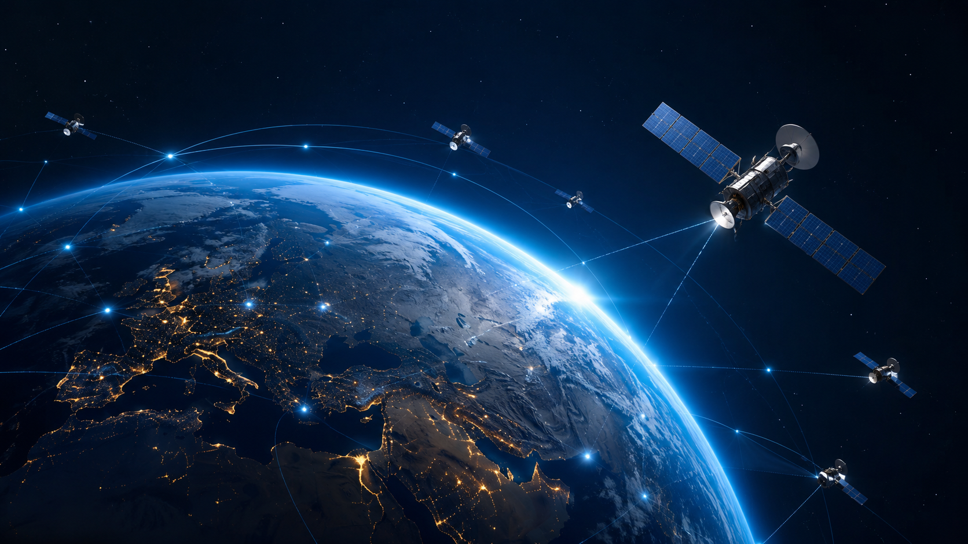
NTN
Karasal Olmayan Ağlar
İletişim teknolojilerinin geleceğinde gökyüzü ve uzay katmanı
Notes:
Merhaba, ben Gizem. Bugün takım arkadaşlarımla birlikte iletişim teknolojilerinin geleceğinde kritik bir rol oynayan NTN konusunu ele alacağız. İlk olarak “NTN nedir?” sorusuyla başlamak istiyorum.

Slide 2
İçindekiler
Sunum akışı
1. NTN Nedir?
2. NTN’nin Faydası
3. NTN Kategorileri
4. Kullanım Alanları
5. 6G ile NTN İlişkisi
6. Zorluklar
7. Uluslararası Standartlar
8. Kaynakça
NTN | Karasal Olmayan Ağlar

Slide 3
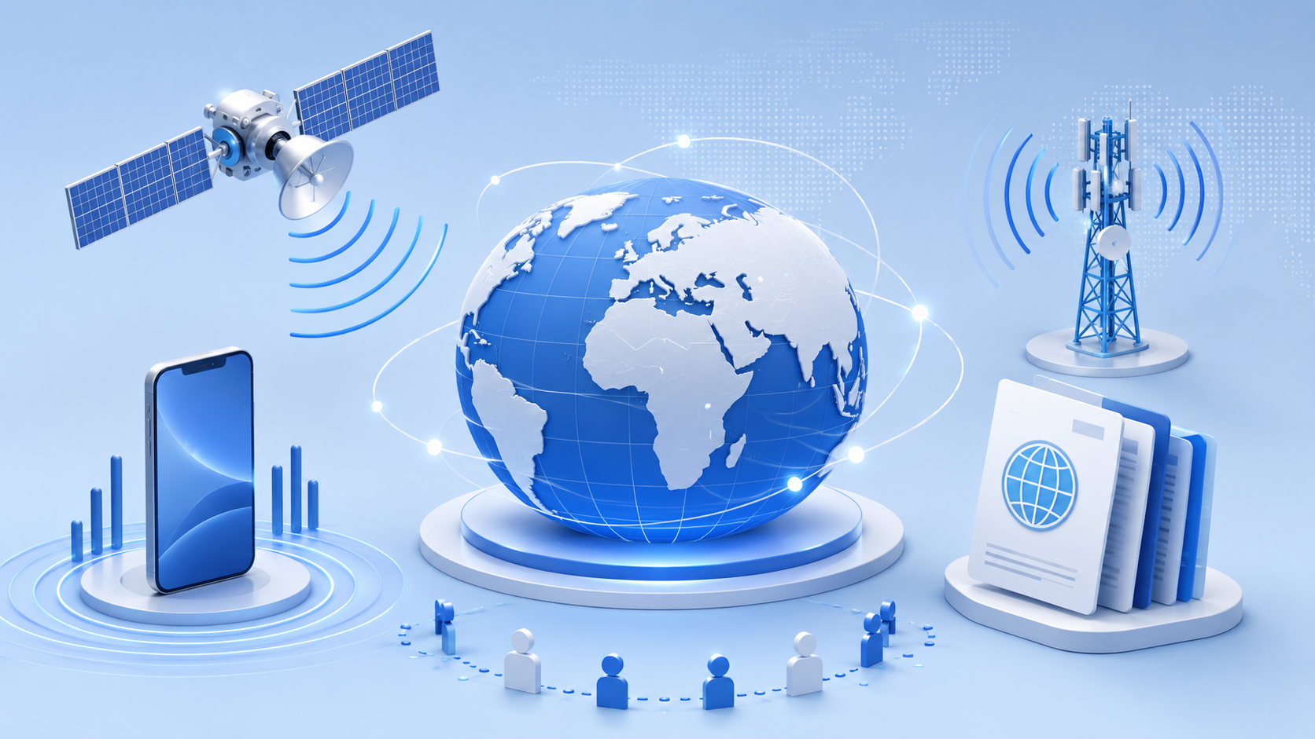
1-NTN Nedir?
İletişim altyapısını yer yüzeyinin ötesine taşıyan bütünleşik ağ mimarisi
Karasal olmayan katmanlar
Uydu, hava platformu ve yüksek irtifa sistemleriyle bağlantı kuran tamamlayıcı ağ yapısı.
Yer
Hava
Uzay
NTN, iletişimi iki boyutlu karasal kapsamanın dışına çıkarıp üç boyutlu bir ağ mimarisine dönüştürür.
Notes:
NTN, Türkçe karşılığıyla Karasal Olmayan Ağlar; iletişim altyapısını yer yüzeyinin ötesine, yani hava ve uzay katmanlarına taşıyan bütünleşik bir ağ mimarisidir. Özetle iletişimi üç boyutlu bir ağ yapısına dönüştürür.

Slide 4
Neden İhtiyaç Duyulur?
Karasal ağlar güçlüdür; ancak her yerde kurulabilir değildir.
Karasal ağların gücü
Sınırlandığı noktalar
NTN’nin rolü
• Şehirlerde yüksek kapasite
• Düşük gecikme
• Fiber ve baz istasyonu desteği
• Okyanus ve dağlık alanlar
• Uzak kırsal bölgeler
• Afet sonrası hasarlı altyapı
• Alternatif aktarım yolu
• Kapsama boşluklarını azaltma
• Karasal ağı tamamlama
Notes:
Geleneksel karasal ağlar fiber hatlar ve baz istasyonları ile özellikle şehirlerde son derece etkindir. Ancak okyanus, dağlık alanlar veya uzak bölgelerde karasal altyapı kurmak teknik ya da ekonomik açıdan mümkün olmayabilir. Birbirini doğrudan görüş hattı üzerinden göremeyen iki nokta için, ikisini de gören bir üçüncü aktarım yüzeyine ihtiyaç duyulur. İşte bu noktada NTN devreye girer.

Slide 5
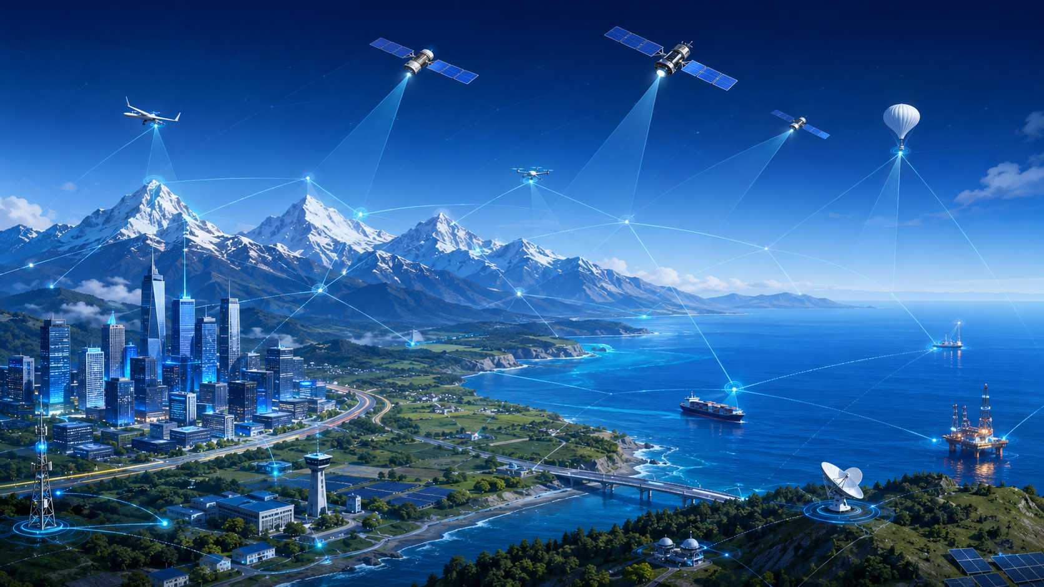
2-NTN’nin Temel Faydaları
Üç ana başlık altında değerlendirebiliriz.
1. Kapsama
2. Dayanıklılık
3. IoT bağlantısı
Coğrafi engellerin ve maliyetin oluşturduğu boşlukları azaltır.
Hasar veya kesinti durumunda alternatif bağlantı yolu sunar.
Geniş alana yayılmış düşük güçlü cihazları ortak ağda toplar.
Notes:
NTN’nin faydalarını kapsama alanının genişletilmesi, ağ dayanıklılığının artırılması ve geniş alanlı cihaz bağlantısının desteklenmesi şeklinde üç ana başlık altında ele aldık.

Slide 6
Kapsama Alanının Genişletilmesi
NTN, karasal ağların boşluklarını tamamlayan bir yapı sunar.
Karasal ağ için gerekenler
Zor kurulan bölgelerde NTN tamamlayıcı kapsama sağlar.
Baz istasyonu
Enerji altyapısı
Okyanus • Dağlık alan • Uzak kırsal bölge • Afet sahası
Taşıma bağlantısı
Amaç: karasal ağı değiştirmek değil, ulaşamadığı noktaları tamamlamak.
Notes:
Karasal ağlarda haberleşme için baz istasyonu, enerji altyapısı ve taşıma bağlantıları gerekir. Ancak bazı bölgelerde coğrafi koşullar veya yüksek maliyet nedeniyle bu altyapıyı kurmak zor olabilir. NTN, bu noktalarda karasal ağların kapsama boşluklarını azaltan tamamlayıcı bir yapı sunar.

Slide 7
Ağ Dayanıklılığının Artırılması
Tek bir fiziksel altyapıya bağımlılığı azaltır.
Karasal bileşenler
Risk
NTN
• Baz istasyonu
• Fiber hat
• Enerji altyapısı
Bir bileşen zarar görürse bağlantı kesilebilir.
Alternatif bağlantı yolu sağlar.
Sonuç: haberleşme sürekliliği ve yedeklilik artar.
Notes:
Karasal haberleşme sistemleri baz istasyonlarına, fiber hatlara ve enerji altyapısına bağlıdır. Bu bileşenlerden biri zarar gördüğünde iletişim kesilebilir. NTN ise alternatif bir bağlantı yolu sağlayarak ağın yalnızca tek bir fiziksel altyapıya bağımlı kalmasını önleyebilir. Böylece haberleşme sürekliliği ve yedeklilik artırılabilir.

Slide 8
Geniş Alanlı Cihaz Bağlantısı
Uzak noktalardaki düşük güçlü sensörleri ortak ağda toplar.
Her sensör için ayrı karasal altyapı kurmak çoğu zaman ekonomik değildir.
NTN sayesinde sensörler ortak bir ağ üzerinden merkeze veri gönderebilir.
Akıllı tarım
Denizcilik
Enerji hatları
Afet izleme
Notes:
Birbirinden uzak noktalarda bulunan çok sayıda düşük güçlü sensörün her biri için ayrı karasal altyapı kurmak ekonomik olmayabilir. NTN sayesinde bu cihazlar ortak bir ağ üzerinden merkeze veri gönderebilir. Bu durum geniş alanlara yayılmış IoT sistemlerinin yönetimini kolaylaştırır ve bazı koşullarda altyapı maliyetini azaltabilir.

Slide 9




3- NTN Kategorileri ve Kullanım Alanları
Uydu Tabanlı Sistemler
Uydu Dışı Platformlar
GEO
Jeostasyoner Yörünge
HAPS
Yüksek irtifa platformları
MEO
Orta Yörünge
İHA
İnsansız hava araçları
LEO
Alçak yörünge
Balon Tabanlı
Stratosferik balon sistemleri

Slide 10
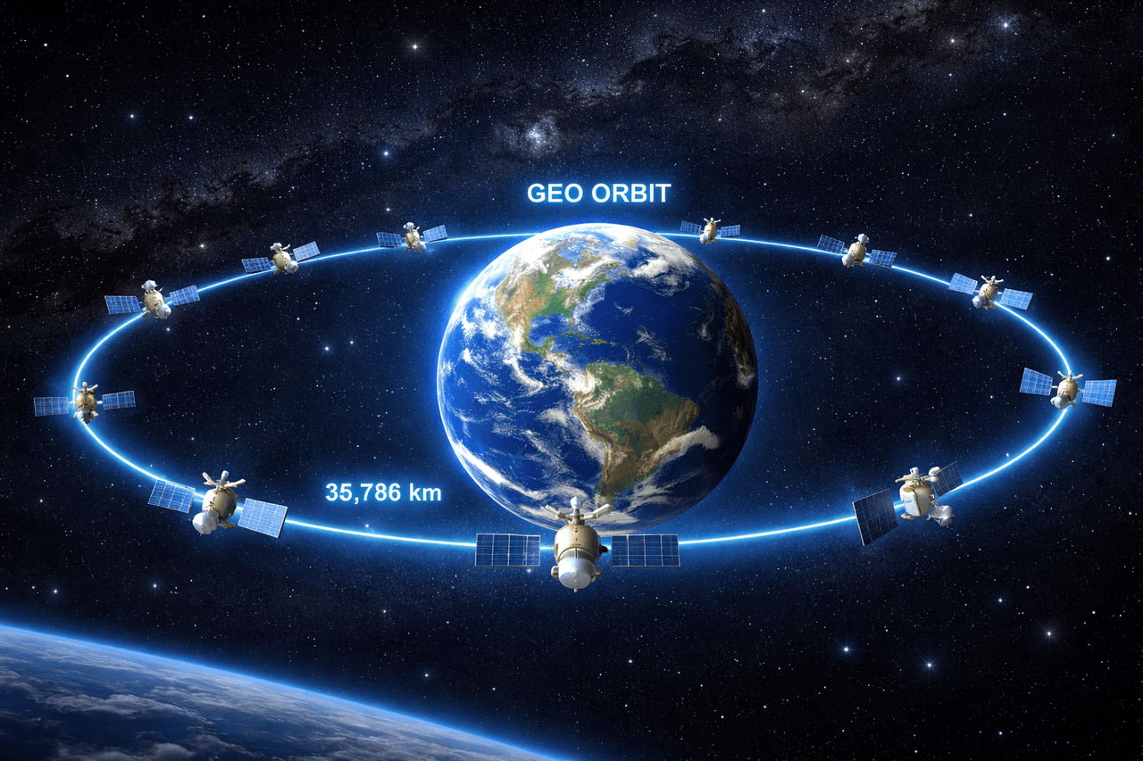
GEO Uyduları
Jeostasyoner Yörünge
AVANTAJ
Tek uyduyla geniş coğrafi kapsama; az sayıda uyduyla hizmet sunabilme.
DEZAVANTAJ
Uzaklık nedeniyle yüksek iletişim gecikmesi.

Slide 11






GEO Uydularının Kullanım Alanları
Geniş ve sürekli kapsama gerektiren uygulamalar
TV ve Radyo Yayıncılığı
Hava Durumu Takibi
Denizcilik Haberleşmesi
Tek uydu ile çok geniş bölgelere yayın
Bulut hareketleri ve fırtınaların izlenmesi
Geniş kapsama alanı avantajı
Havacılık Haberleşmesi
Kırsal İnternet Erişimi
Afet Haberleşmesi
Uçuş rotalarında kesintisiz iletişim
Karasal ağın ulaşmadığı bölgeler
Acil durumlarda iletişimin sürdürülmesi

Slide 12
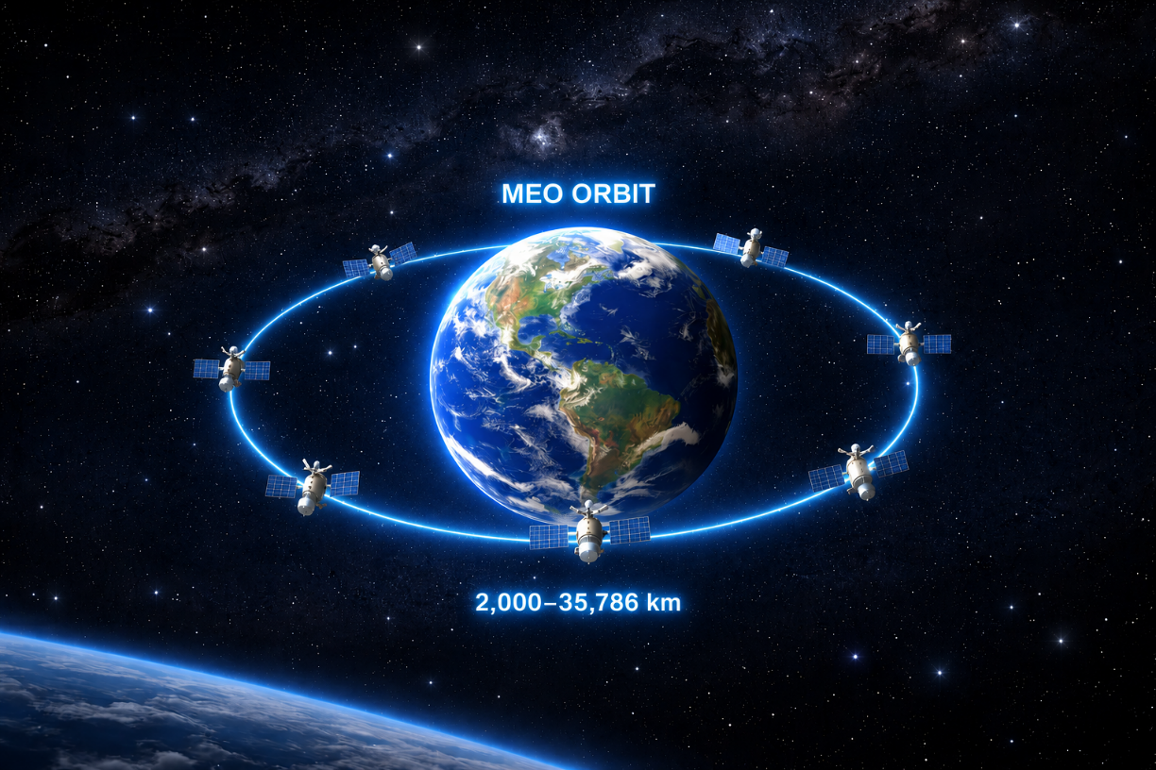

MEO Uyduları ve Kullanım Alanları
Orta Dünya Yörüngesi
BAŞLICA KULLANIM ALANI
GPS
Galileo
GLONASS
Ayrıca bazı ses, veri ve geniş bant haberleşme sistemlerinde de MEO yörüngesinden yararlanılır.

Slide 13
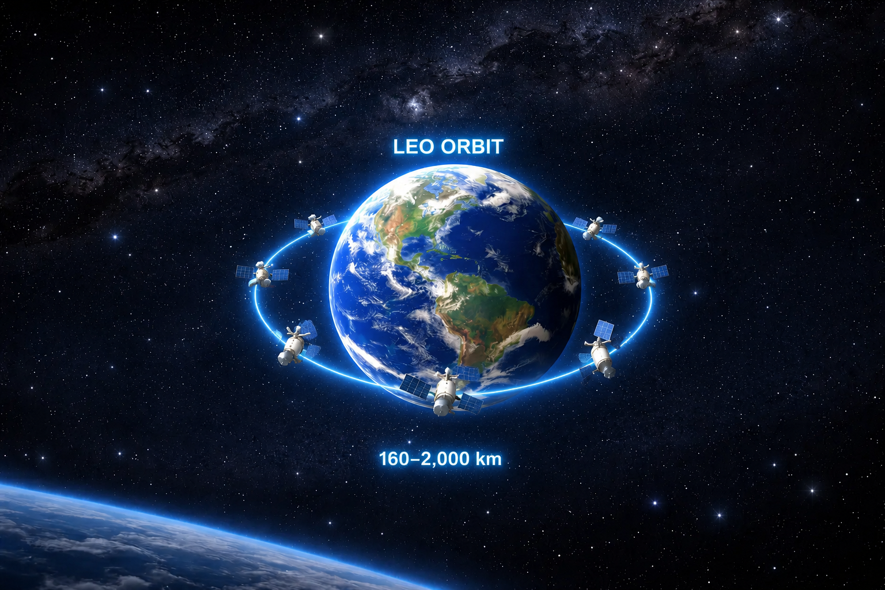
LEO Uyduları
Alçak Dünya Yörüngesi
AVANTAJ
Düşük iletişim gecikmesi ve güçlü bağlantı kalitesi.
DEZAVANTAJ
Çok sayıda uydu, yer istasyonu ve karmaşık uydu takibi gereksinimi.

Slide 14




LEO Uydularının Kullanım Alanları
Düşük gecikme gerektiren gerçek zamanlı uygulamalar
Düşük Gecikmeli İnternet
IoT ve Sensör Ağları
Dünya Gözlemi ve Haritalama
Starlink, OneWeb — kırsal ve uzak bölgeler
Tarım ve çevre sensörlerinin veri iletimi
Coğrafi görüntüleme ve analiz
Orman Yangını / Afet İzleme
Askerî Gözetleme
Tarımsal İzleme
Afet bölgelerinin gerçek zamanlı görüntülenmesi
Güvenlik amaçlı izleme uygulamaları
Nem sensörleri ve arazi verilerinin aktarımı

Slide 15
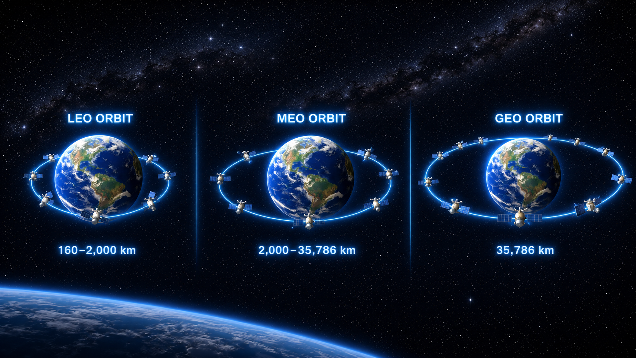
GEO, MEO ve LEO Karşılaştırması
 | GEO | MEO | LEO
Yükseklik | ~35.786 km | LEO–GEO arası | 160–2.000 km
Kapsama Alanı | Çok Geniş | Orta | Dar
Gecikme | Yüksek | Orta | Düşük
Uydu Sayısı İhtiyacı | Az | Orta | Çok Sayıda
Örnek Kullanım | TV Yayını, Hava Durumu | GPS, Galileo, GLONASS | Starlink, IoT, Gözlem

Slide 16
Uydu Dışı NTN Platformları
HAPS, İnsansız Hava Araçları ve Balon Tabanlı Sistemler
HAPS
İHA
Balon Tabanlı
Yüksek İrtifa Platformları
İnsansız Hava Araçları
Stratosferik Sistemler
ORTAK KULLANIM ALANLARI
Kırsal internet erişimi • Deprem/sel gibi afetlerde acil haberleşme • Askerî iletişim • Tarım • IoT • Denizcilik ve havacılık
9

Slide 17
5- NTN Zorlukları ve
6G ile İlişkisi
Mesafe
Hareketlilik
Akıllı ağ
Ana mesaj: 5G’de tamamlayıcı olan NTN, 6G’de yer–hava–uzay ağının doğal bir bileşenine dönüşür.
Notes:
“Ben sunumun bu bölümünde NTN teknolojisinin karşılaştığı temel zorlukları ve NTN’in 6G ile ilişkisini anlatacağım.
Bu bölümde üç ana fikir üzerinde duracağım. Birincisi, NTN sistemlerinde mesafe nedeniyle ortaya çıkan problemler. İkincisi, özellikle LEO uydularının hareketliliğinin oluşturduğu sorunlar. Üçüncüsü ise 6G ile birlikte NTN’in daha akıllı ve bütünleşik bir ağ yapısına dönüşmesi.
Buradaki ana mesajımız şu: 5G’de daha çok karasal ağı tamamlayan NTN, 6G’de yer, hava ve uzayı kapsayan ağın doğal bir bileşeni hâline gelecek.”

Slide 18
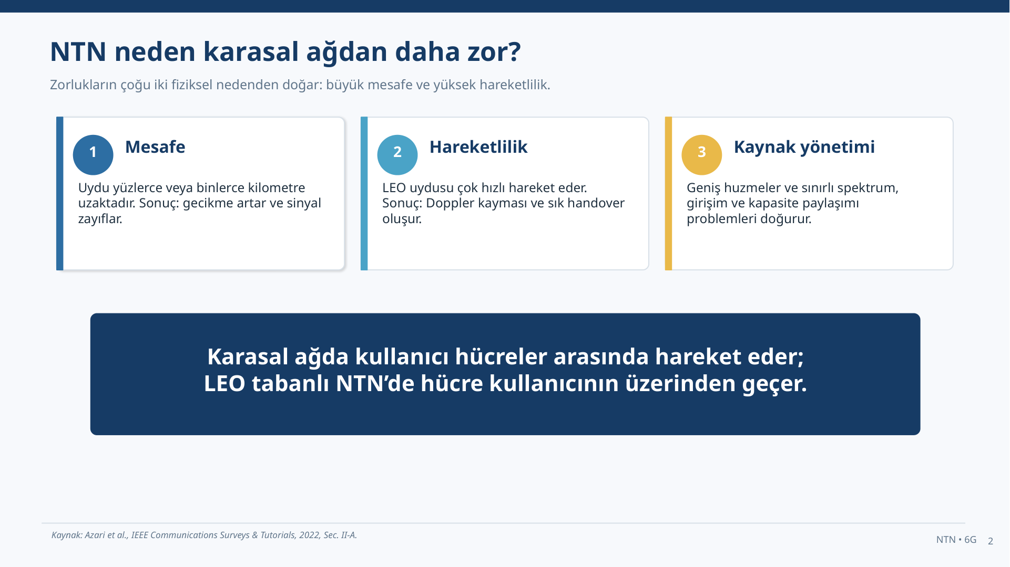

Slide 19
Üç Temel Teknik Zorluk
Her problemi “neden oluşur → neye yol açar?” ilişkisiyle okuyun.
Gecikme & path loss
Uzun bağlantı yolu
Yüksek gecikme, zayıf sinyal, protokol zamanlayıcılarında sorun,uplink
Doppler kayması
Hızlı LEO hareketi
Frekans sapması, senkronizasyon ve OFDM performansı sorunu
Handover
Uydu ve huzmeler hareketli
Sabit kullanıcı bile sık uydu/hücre değiştirmek zorunda kalır
Somut veri: Makalede 600 km yükseklikte ve 2 GHz’de yaklaşık 48 kHz Doppler kayması örneği veriliyor.
Azari et al. (2022), pp. 2637–2638.
Notes:
“Şimdi üç temel teknik zorluğu neden ve sonuç ilişkisiyle inceleyelim.
Birinci zorluk gecikme ve path loss, yani yayılım kaybıdır. Uydu bağlantısında sinyal çok uzun bir yol katettiği için gecikme artar. Ayrıca sinyal enerjisi geniş bir alana yayıldığından alıcıya ulaşan güç azalır. Bu durum özellikle küçük antene ve sınırlı yayın gücüne sahip telefonların uyduya veri gönderdiği uplink bağlantısında önemlidir.
İkinci zorluk Doppler kaymasıdır. Bunu ambulans sireni örneğiyle düşünebiliriz. Ambulans yaklaşırken sesin frekansı daha yüksek, uzaklaşırken daha düşük algılanır. Benzer şekilde, LEO uydusu çok hızlı hareket ettiği için telefona ulaşan elektromanyetik sinyalin frekansı değişir. Bu durum senkronizasyonu bozabilir ve 5G’de kullanılan OFDM sisteminin performansını düşürebilir.
Makalede verilen somut bir örneğe göre, 600 kilometre yükseklikteki bir LEO uydusu ve 2 gigahertz taşıyıcı frekansı için Doppler kayması yaklaşık 48 kilohertze ulaşabiliyor. Bu değer, hızlı trendeki bir kullanıcının yaşadığı Doppler kaymasının yaklaşık on katı.
Üçüncü zorluk handover’dır. Uydular ve uydu huzmeleri hareketli olduğu için kullanıcı sabit olsa bile kısa süre sonra başka bir uyduya geçmek zorunda kalabilir. Ağın bu geçişi bağlantıyı kesmeden gerçekleştirmesi gerekir. Bu nedenle uydu yörüngelerinin, kullanıcı konumunun ve ağ yükünün birlikte değerlendirilmesi gerekir.”

Slide 20
5G NTN’den 6G NTN’e
Değişim yalnızca hız artışı değil, ağ mimarisinin yeniden düşünülmesidir.
5G’de NTN
6G’de NTN
Karasal ağın kapsama boşluklarını doldurur
Uydu çoğunlukla erişim veya backhaul katmanıdır
Karasal ve uydu ağları daha sınırlı bütünleşir
Temel hedef: kapsama ve hizmet sürekliliği
Yer–hava–uzay ağı baştan bütünleşik tasarlanır
Uydu iletişimin yanında işlem ve yönlendirme yapabilir
Karasal ve karasal olmayan erişim kesintisiz seçilir
Temel hedef: coğrafyadan bağımsız bağlantı
Ana fikir
5G’de tamamlayıcı → 6G’de doğal ağ bileşeni
Kaynak: Azari et al. (2022), Section IX — NTNs Integration in 6G.
Notes:
“NTN ile 6G arasındaki ilişkiyi anlamak için 5G ve 6G yaklaşımını karşılaştırabiliriz.
5G’de sistemin merkezinde karasal ağ bulunur. NTN ise karasal baz istasyonlarının kapsayamadığı kırsal bölgeleri, denizleri, uçakları veya afet bölgelerini destekleyen tamamlayıcı bir katman olarak kullanılır. Uydu burada doğrudan erişim sağlayabilir veya bir baz istasyonunun internete bağlanması için backhaul görevi görebilir.
6G’de ise yaklaşımın değişmesi bekleniyor. Karasal ağ ve NTN’in sonradan birbirine bağlanan iki ayrı yapı olması yerine, baştan itibaren bütünleşik tasarlanması hedefleniyor.
Böylece kullanıcı şehirde karasal baz istasyonuna, kırsalda LEO uydusuna veya afet bölgesinde HAPS platformuna bağlanabilecek. Ancak bağlantı teknolojisinin değiştiğini mümkün olduğunca hissetmeyecek.
Kısaca ifade edersek, 5G’de NTN karasal ağı tamamlayan bir sistemken, 6G’de ağın doğal ve temel bir bileşeni olacak.”

Slide 21
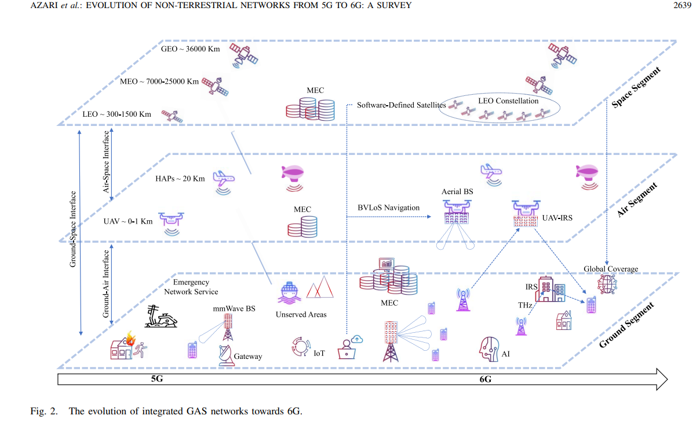
6G’de yer–hava–uzay Bütünleşik Ağı
Ağ, iki boyutlu hücresel yapıdan çok katmanlı ve üç boyutlu bir sisteme dönüşür.
LEO • MEO • GEO uyduları • uydular arası bağlantılar
UZAY
HAPS • UAV/İHA • geçici ve esnek kapsama
HAVA
Baz istasyonları • fiber • kullanıcılar • IoT ve araçlar
YER
Kullanıcı en uygun katmana dinamik olarak bağlanır.
Makalede bu yapı Ground–Air–Space (GAS) network olarak ele alınmaktadır.
Notes:
“6G’de hedeflenen yapı yer, hava ve uzay katmanlarından oluşan bütünleşik bir ağdır. Makalede bu yapı Ground–Air–Space Network, yani yer–hava–uzay ağı olarak adlandırılıyor.
Yer katmanında klasik baz istasyonları, fiber ağlar, kullanıcı cihazları, araçlar ve IoT sensörleri bulunur.
Hava katmanında HAPS platformları ve İHA’lar yer alır. Bu platformlar özellikle afet bölgelerinde veya yoğunluğun geçici olarak arttığı etkinliklerde hızlı ve esnek kapsama sağlayabilir.
Uzay katmanında ise LEO, MEO ve GEO uyduları bulunur. Uydular yalnızca kullanıcılarla değil, inter-satellite link adı verilen bağlantılarla birbirleriyle de haberleşebilir.
Bu yapıda kullanıcı, bulunduğu yere ve hizmet ihtiyacına göre en uygun katmana dinamik olarak bağlanır. Örneğin şehir merkezinde karasal baz istasyonu kullanılırken, açık denizde uydu bağlantısı tercih edilebilir.
Bu nedenle 6G ağı yalnızca yeryüzünde kurulan iki boyutlu hücresel bir yapı değil, farklı yüksekliklerde çalışan üç boyutlu bir ağ hâline gelir.”

Slide 22
6G, NTN’i nasıl daha akıllı hâle getirir?
Sürekli değişen topoloji, klasik sabit kurallardan daha dinamik bir yönetim gerektirir.
1
Uydu seçimi
2
Handover tahmini
En güçlü sinyal değil; yükü düşük ve daha uzun süre görünür uydu seçilebilir.
Uydu yörüngesi ve kullanıcı hareketiyle geçiş önceden planlanabilir.
3
Beam & kaynak yönetimi
4
Edge computing
Huzmeler ve kapasite, trafik ihtiyacına göre dinamik dağıtılabilir.
Veri uydu/HAPS üzerinde işlenerek gecikme ve trafik azaltılabilir.
Örnek: Birkaç saniye sonra görüş alanından çıkacak en güçlü uydu yerine, daha uzun süre görünür kalacak uydu seçilir.
Kaynak: Azari et al. (2022), ML-enabled NTN and 6G integration sections.
Notes:
“Böyle bir ağın yönetilmesi oldukça karmaşıktır. Çünkü uydular, kullanıcılar, bağlantı yolları ve trafik yoğunluğu sürekli değişir. Bu nedenle 6G’de yapay zekâ ve dinamik ağ yönetimi önemli hâle gelir.
İlk kullanım alanı uydu seçimidir. Kullanıcının her zaman en güçlü sinyali veren uyduya bağlanması en iyi çözüm olmayabilir. En güçlü uydu birkaç saniye sonra görüş alanından çıkacaksa, daha uzun süre görünür kalacak ve daha az yoğun olan başka bir uydu daha doğru seçim olabilir.
İkinci kullanım alanı handover tahminidir. Uydu yörüngeleri önceden bilindiği için yapay zekâ, bağlantının ne zaman zayıflayacağını tahmin ederek geçişi önceden planlayabilir.
Üçüncü olarak beam ve kaynak yönetimi vardır. Uydu huzmeleri trafik ihtiyacına göre farklı bölgelere yönlendirilebilir. Örneğin büyük bir afet veya etkinlik sırasında ilgili bölgeye daha fazla kapasite ayrılabilir.
Son olarak edge computing kullanılabilir. Verinin tamamını Dünya’daki uzak bir merkeze göndermek yerine bazı işlemler uydu veya HAPS üzerinde yapılabilir. Örneğin bir görüntü önce hava platformunda analiz edilip yalnızca sonuç gönderilebilir. Bu yöntem hem gecikmeyi hem de ağ trafiğini azaltabilir.”

Slide 23
Sonuç: Fırsat ile Zorluk Birlikte Büyüyor
NTN, 6G’nin küresel kapsama hedefini mümkün kılar; fakat yeni tasarım problemleri doğurur.
Kazandırdığı
Çözülmesi gereken
Küresel ve kesintisiz kapsama
Afet ve uzak bölgelerde dayanıklılık
Yer–hava–uzay ortak ağı
Akıllı ve programlanabilir bağlantı
Gecikme, Doppler ve handover
Spektrum ve girişim yönetimi
Maliyet ve enerji verimliliği
Güvenlik ve uzay sürdürülebilirliği
NTN, 6G ağını iki boyutlu karasal sistemden akıllı ve programlanabilir üç boyutlu bir ağa dönüştürecektir.
Ana kaynak: M. M. Azari et al., “Evolution of Non-Terrestrial Networks From 5G to 6G: A Survey,” IEEE, 2022.
Notes:
“Sonuç olarak NTN, 6G’nin küresel ve kesintisiz kapsama hedefini gerçekleştirmek için önemli bir teknolojidir.
NTN sayesinde karasal altyapının bulunmadığı kırsal bölgelerde, okyanuslarda, uçaklarda ve afet bölgelerinde bağlantı sağlanabilir. Aynı zamanda yer, hava ve uzay platformları tek bir ağ içinde birlikte çalışabilir.
Ancak bu fırsatlarla birlikte çözülmesi gereken problemler de büyüyor. Gecikme, Doppler kayması, handover, spektrum paylaşımı ve girişim teknik sorunların başında geliyor. Bunlara ek olarak yüksek maliyet, enerji tüketimi, güvenlik ve uzay çöpleri gibi sürdürülebilirlik sorunları da bulunuyor.
Özetle NTN, 6G’nin yalnızca kapsama alanını genişletmeyecek; klasik iki boyutlu karasal ağı, akıllı ve programlanabilir üç boyutlu bir yer–hava–uzay ağına dönüştürecektir.”

Slide 24
NTN | Karasal Olmayan Ağlar
6- Uluslararası Standartlar
NTN’nin küresel ölçekte çalışabilmesi uyumluluk ve spektrum düzeni gerektirir.
Cihaz uyumluluğu
Ağ bütünleşmesi
Spektrum paylaşımı
Farklı üreticilerin telefonları, modülleri ve ağ geçitleri birlikte çalışmalıdır.
Uydular, kullanıcı cihazları ve mobil operatör altyapıları ortak kurallarla bağlanmalıdır.
Frekanslar girişim oluşturmadan ülkeler ve sistemler arasında paylaşılmalıdır.
Standartlar, NTN’yi kapalı uydu çözümlerinden küresel mobil ekosistemin parçasına taşır.
Notes:
NTN’nin küresel ölçekte uygulanabilmesi için yalnızca uydu ve haberleşme teknolojilerinin geliştirilmesi yeterli değildir. Farklı üreticilere ait kullanıcı cihazlarının, ağ geçitlerinin, uyduların ve mobil operatör altyapılarının uyumlu çalışabilmesi gerekir. Aynı zamanda frekansların girişime neden olmadan paylaşılması da önemlidir.

Slide 25
NTN | Karasal Olmayan Ağlar
3GPP: Mobil ağın teknik çalışma kuralları
Kullanıcı cihazının NTN üzerinden ağa nasıl bağlanacağı burada tanımlanır.
Release 17
NTN açısından dönüm noktası
NR-NTN
IoT-NTN
NTN koşulları
5G New Radio tabanlı bağlantılar ve daha yüksek veri hızı odaklı kullanım.
Düşük veri hızına ve düşük güç tüketimine sahip cihazların uydu üzerinden haberleşmesi.
Uzun gecikme, Doppler kayması ve uzun sinyal yolu dikkate alınır.
Önemli not: Standart olması, her telefonun otomatik olarak her uyduyla haberleşeceği anlamına gelmez.
Notes:
3GPP, mobil haberleşme sisteminin teknik olarak nasıl çalışacağını belirleyen temel standart kuruluşudur. Kullanıcı cihazının ağa nasıl bağlanacağı, radyo sinyalinin nasıl iletileceği, zamanlama, mobilite, kimlik doğrulama ve çekirdek ağ bağlantısı gibi konular 3GPP standartlarında tanımlanır. NTN açısından en önemli dönüm noktası Release 17’dir. Bu sürümle birlikte NR-NTN ve IoT-NTN için temel teknik özellikler 5G standartlarına dâhil edilmiştir. Standartların bulunması her telefonun otomatik olarak herhangi bir uyduyla haberleşeceği anlamına gelmez; uygun modem, frekans bandı ve NTN protokol desteği gerekir.

Slide 26
NTN | Karasal Olmayan Ağlar
ITU-R, WRC ve ETSI: Düzenleyici çerçeve
Teknik standart + uluslararası spektrum düzeni + Avrupa uygunluğu birlikte çalışır.
ITU-R
WRC
ETSI
Radyo frekansları, uydu sistemleri, girişim kriterleri ve yörünge koordinasyonu üzerine teknik çalışmalar yürütür.
Ülkelerin katılımıyla frekans tahsisleri, spektrum kullanım koşulları ve gelecekteki gündemler görüşülür.
Avrupa’da standartların yayımlanması, harmonize standartlar ve cihaz uygunluğu tarafında rol oynar.
3GPP “nasıl çalışır?”, ITU-R/WRC “hangi kurallarla çalışır?”, ETSI “Avrupa’da nasıl uyumlu olur?” sorularını tamamlar.
Notes:
ITU bünyesindeki ITU-R, radyo frekanslarının ve uydu sistemlerinin uluslararası kullanımına ilişkin teknik çalışmalar yürütür. ITU’nun Radio Regulations düzenlemeleri, frekansların ve uydu yörüngelerinin uluslararası kullanımına ilişkin temel hukuki çerçeveyi oluşturur. WRC’de frekans tahsisleri ve spektrum kullanım koşulları görüşülür. ETSI ise özellikle Avrupa’da telekomünikasyon standartlarının yayımlanması ve cihazların düzenleyici gerekliliklere uygunluğu konusunda rol üstlenir.

Slide 27
7- Kaynakça
Sunumda kullanılan temel teknik kaynaklar
• M. M. Azari et al., “Evolution of Non-Terrestrial Networks From 5G to 6G: A Survey,” IEEE, 2022.
• 3GPP NTN Overview — 3gpp.org/technologies/ntn-overview
• 3GPP NTN & Satellite in Release 17/18 — 3gpp.org/news-events/partner-news/ntn-rel17
• ITU Radio Regulations & WRC context — itu.int
• ETSI TC MSG / Harmonised Standards — etsi.org/technical-groups/msg
• ETSI EN 304 121 IoT-NTN work item — portal.etsi.org
NTN | Karasal Olmayan Ağlar

